Slide 1
누리글로벌서비스
업무용 웹
For Business
문서버전 |  | Ver.1.0
최초 작성일 |  | 2022/09/06
최종 변경일 |  | 2022/09/28
PL |  | 이회준
프로젝트 명 |  | 누리글로벌서비스 업무용 웹
검수 | UI | 1차 ( ) 2차( ) 완료 ( )
 | 개발 | 1차 ( ) 2차( ) 완료 ( )

Slide 2
문서 작성내역
버전 | 작성일 | 작성자 | 내용 | 검토자
V.0.1 | 2022.09.06 | 이회준 | 문서 생성
V.1.0 | 2022.09.26 | 이회준 | 메인페이지 수정 임직원 현황, 임직원 등록, 임직원 상세, 임직원 수정페이지 수정 퀵메뉴 삭제, 메뉴 수정

Slide 3
문서의 주석
1.1 질문과 답변의 주석 타입 페이지 우측 상단에 기재됩니다.
질문/이슈 사항 | 답변
Name _ Q (22/01/01)
질문/이슈 내용
Name _ A (22/01/01)
답변 내용
1.2 업데이트 주석 타입 페이지 우측 상단에 기재됩니다.
신규 추가 페이지 | 기존 페이지 업데이트 | 업데이트 화면
NEW _ V0.2.1
(22/01/01)
Updated (22/01/01)
업데이트 내용
Updated

Slide 4
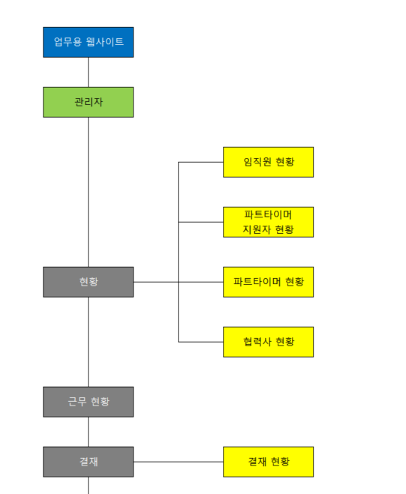
메뉴 구조도
수정

Slide 5
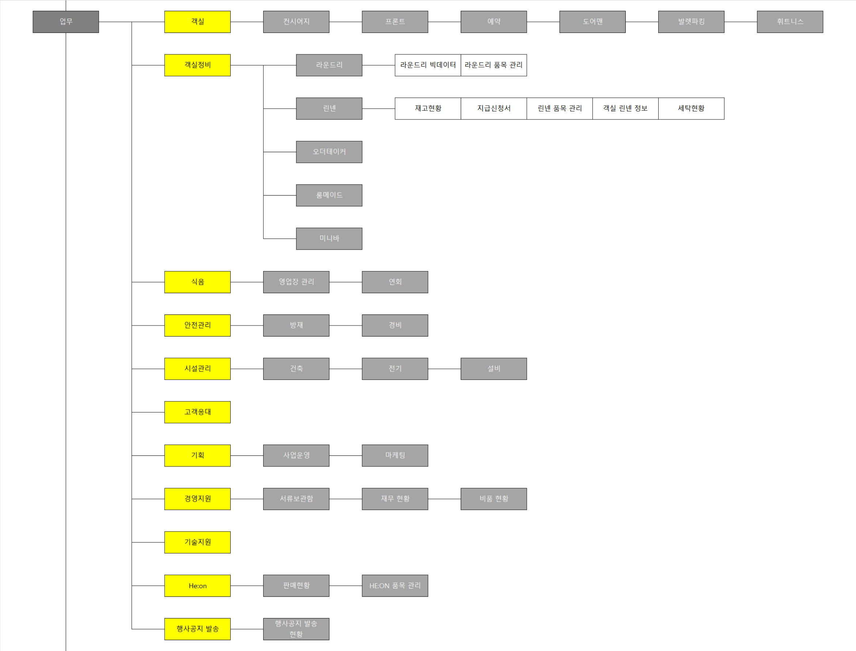
메뉴 구조도
수정

Slide 6
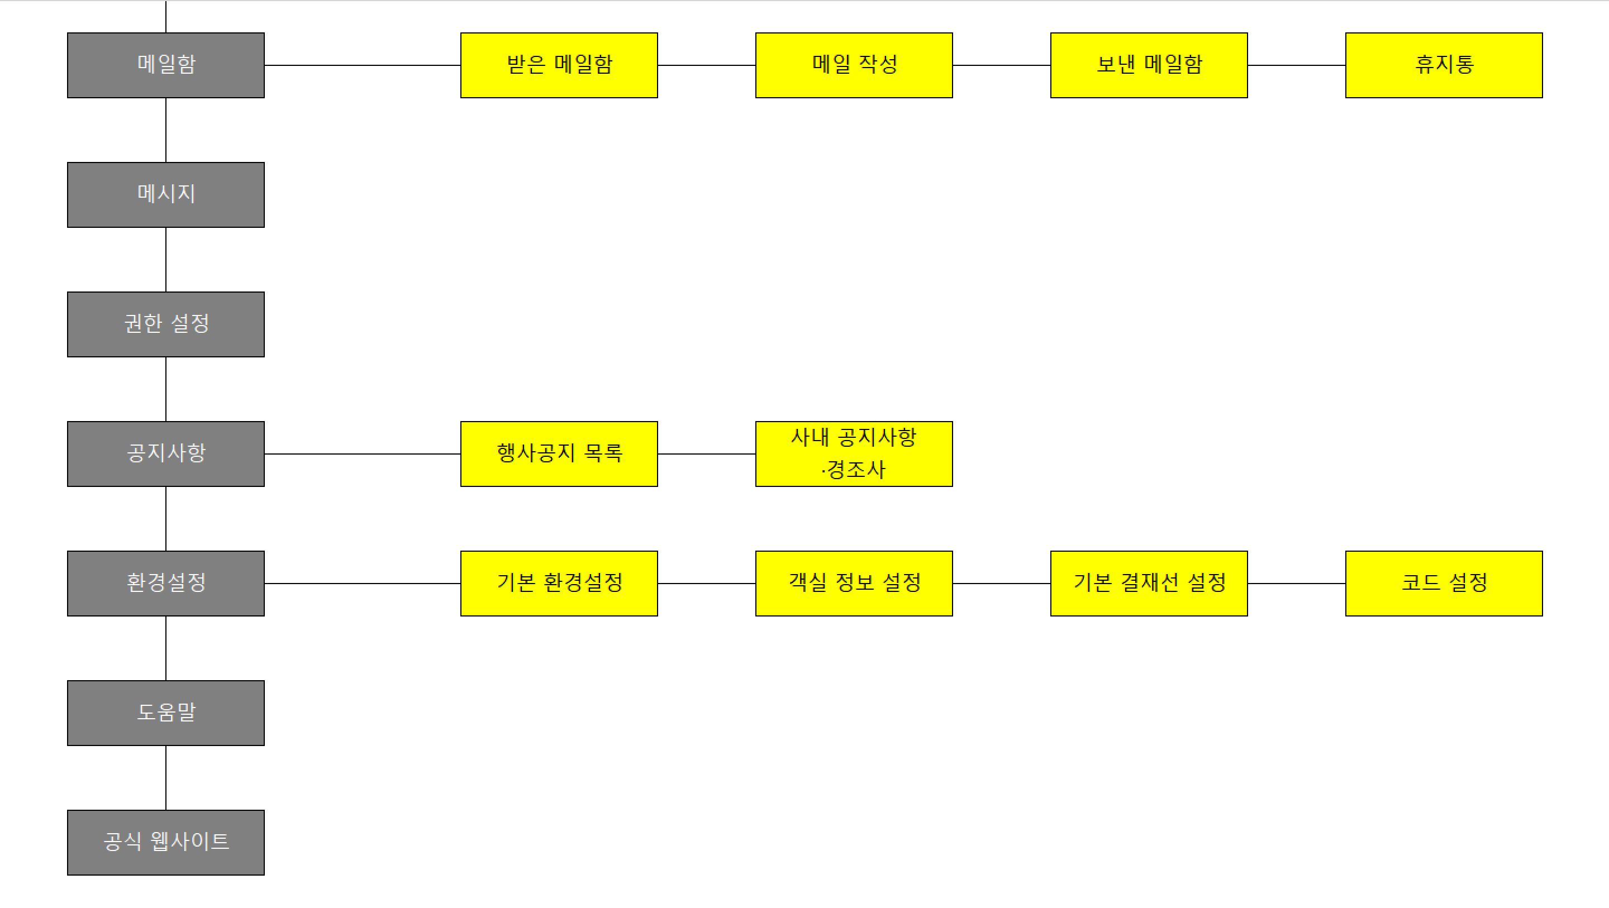
메뉴 구조도
수정

Slide 7
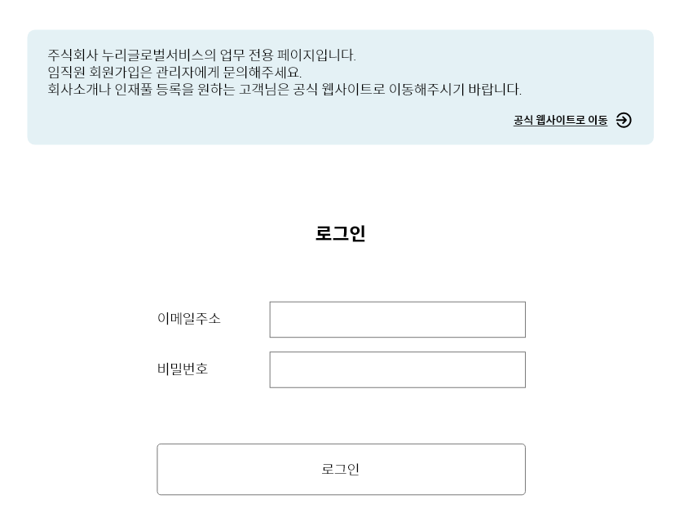
Page |  | 1 | 화면 ID | NAV_01
Location |  | 로그인
Description
PC / Mobile 임직원, 협력사, 파트타이머 계정으로 로그인 로그인하지 않으면 사용할 수 없음 회원가입 페이지는 없음
1 | 클릭 시, 공식 웹사이트로 이동 하며 공식 웹사이트에서 회원가입을 진행 할 수 있다.
2 | 공식 웹사이트에서 가입 한 이메일 주소로와 비밀번호를 통해 로그인 가능
3 | 1.클릭 시, 이메일 주소와 비밀번호가 일치하면 로그인 후 메인 페이지로 이동. 2.이메일 주소와 비밀번호가 일치하지 않을 시 ‘이메일 주소/비밀번호가 일치하지 않습니다.’ alert 발생
4 | 로그인 성공 시 입력한 이메일 주소를 저장해 화면 복귀 시 유지
5 | 로그인 성공 시 브라우저를 종료한 후 다시 입장 시 입력한 이메일주소/비밀번호로 자동로그인
1
2
4
5
아이디 저장
자동 로그인
이메일 주소 또는 비밀번호가 일치하지 않습니다.
3
닫기

Slide 8
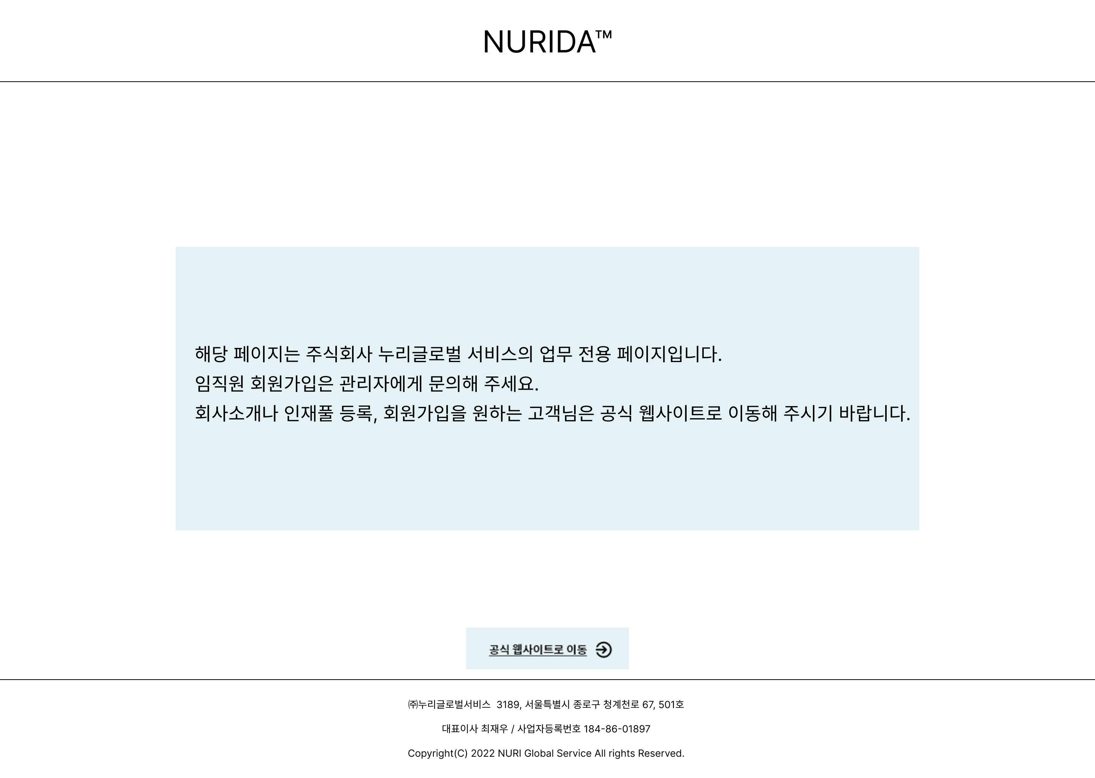
Page |  | 1 | 화면 ID | NAV_02
Location |  | 접근불가 페이지
Description
공식 웹사이트의 비로그인 회원(Guest)가 NURIDA™ 탭을 클릭하여 이동할 시 보여지는 페이지, 공식 웹사이트 이동 가능
1 | 클릭 시, 공식 웹사이트로 이동 하며 공식 웹사이트에서 회원가입을 진행 할 수 있다.
1

Slide 9

3
2
1
NURIDA
현황
근무 현황 (2)
결재 (1)
업무
메일 (3)
메시지 (4)
권한 설정
공지사항
환경설정
도움말
공식 웹사이트
NURIDA Admin. | 일반 모드 전환 | 로그아웃
Page |  | 2 | 화면 ID | NAV_02
Location |  | 메인화면(관리자)
Description
공통 PC
1 | 로고 – 클릭 시, 메인화면으로 이동
2 | 로그아웃, 클릭 시 로그아웃 처리 후 로그인 화면 이동
3 | 일반 모드 전환 - 클릭 시, 일반 직원용으로 전환되며, 페이지의 열람 권한 또한 일반페이지와 동일하게 변경됨
4 | 공지사항, 경조사, 행사공지 탭 클릭 시, 각각 공지사항, 경조사, 행사공지의 등록일 과 제목을 보여줌 제목은 최대 15자까지 보여주며 이후의 제목은 ...으로 표시
5 | 사용자 프로필
6 | 메뉴 마우스를 갖다 댈 시 하위 메뉴 나타남 메뉴 클릭 시 해당 메뉴로 이동 상위 메뉴 클릭 시 하위 메뉴 가장 상단에 위치된 메뉴 페이지로 이동 - 확인하지 않은 근무확인 요청,메일,메시지 등을 표시
7 | 공지 사항, 경조사, 행사공지 간략 표시 노출되는 최근 글 갯수 : 5개 공지사항, 경조사, 행사공지 목록 클릭 시 해당 공지사항, 경조사, 행사공지 게시글의 상세보기 화면 이동
8 | 더보기 클릭 시, 공지사항 / 경조사 / 행사공지 페이지로 이동
6
4
5
공지사항 |  | 경조사 | 행사공지
2022.09.06 | 2022년 9월 9일 오후 1시에 안전....
2022.09.07 | 모든 임직원 분들 께서는 이번주..
사용자 정보
성명 | 김누리
부서 | 경영지원팀
직위 | 부장
사원 코드 | E000001
7
사진
….
수정
8
+더보기
㈜누리글로벌서비스 04533, 서울특별시 종로구 청계천로 67, 501호 대표이사 최재우 / 사업자등록번호 184-86-01897 Copyright(C) 2022 NURI Global Service Co. Ltd All rights Reserved.

Slide 10
NURIDA
현황
근무 현황 (2)
결재 (1)
업무
메일 (3)
메시지 (4)
권한 설정
공지사항
환경설정
도움말
공식 웹사이트
NURIDA Admin. | 일반 모드 전환 | 로그아웃
Page |  | 2 | 화면 ID | NAV_02
Location |  | 메인화면(관리자)
Description
1 | 해당 메뉴에 하위 메뉴가 있을 경우 마우스를 올릴 시 하위 메뉴가 나타난다
1
임직원 현황
지원자 현황
파트타이머 현황
협력사 현황
공지사항 |  | 경조사 | 행사공지
2022.09.06 | 2022년 9월 9일 오후 1시에 안전....
2022.09.07 | 모든 임직원 분들 께서는 이번주..
사용자 정보
성명 | 김누리
부서 | 경영지원팀
직위 | 부장
사원 코드 | E000001
사진
….
㈜누리글로벌서비스 04533, 서울특별시 종로구 청계천로 67, 501호 대표이사 최재우 / 사업자등록번호 184-86-01897 Copyright(C) 2022 NURI Global Service Co. Ltd All rights Reserved.

Slide 11
NURIDA
현황
근무 현황 (2)
결재 (1)
업무
메일 (3)
메시지 (4)
권한 설정
공지사항
환경설정
도움말
공식 웹사이트
NURIDA Admin.
Page |  | 2 | 화면 ID | NAV_02
Location |  | 메인화면(관리자)
Description
1 | 해당 메뉴에 하위 메뉴가 있을 경우 마우스를 올릴 시 하위 메뉴가 나타난다
일반 모드 전환
로그 아웃
객실
객실 정비
식음
안전 관리
시설 관리
고객 응대
기획
경영 지원
기술 지원
HE:ON
행사 공지 발송
공지사항 |  | 경조사 | 행사공지
2022.09.06 | 2022년 9월 9일 오후 1시에 안전....
2022.09.07 | 모든 임직원 분들 께서는 이번주..
사용자 정보
성명 | 김누리
부서 | 경영지원팀
직위 | 부장
사원 코드 | E000001
라운드리
린넨
오더테이커
룸메이드
미니바
사진
….
㈜누리글로벌서비스 04533, 서울특별시 종로구 청계천로 67, 501호 대표이사 최재우 / 사업자등록번호 184-86-01897 Copyright(C) 2022 NURI Global Service Co. Ltd All rights Reserved.

Slide 12
임직원 현황
Page |  | 3 | 화면 ID | STA_01
Location |  | 현황 > 임직원 현황
Description
현황 하위메뉴의 임직원 현황 클릭 시 진입
1 | 1.전체,사원번호, 성명, 부서, 직급, 직책 등으로 검색 가능 (디폴트값은 전체) 2.클릭 시 설정한 필터 값으로 검색
2 | 사원번호 오름차순으로 우선 정렬 - 각 카테고리 항목 클릭 시 정렬 가능(오름차순, 내림차순)
3 | 클릭 시, 입력되어 있는 데이터를 엑셀로 저장할 수 있다.
4 | 클릭 시, 신규 임직원을 등록 할 수 있는 화면으로 이동한다.
5 | 퇴사한 인원은 데이터를 삭제 하지 않고 비활성화 시킨다.
6 | 클릭 시, 해당 임지원의 사진 이미지 파일을 새창에서 미리보기로 확인 가능
7 | 급여명세서,등록현황, 사진을 제외한 항목 클릭 시,해당 임직원의 상세 페이지로 이동
1
3
4
검색
전체
검색
액셀로 내보내기
등 록
필터 선택 ▶
2
6
상태 ▽ | 사원번호 ▼ | 성명 ▽ | 사진 | 이메일 ▽ | 근무지 ▽ | 부서 ▽ | 직급 ▽ | 주민등록번호 ▽ | 입사일 ▽
재직중 | E000001 | 김누리 | 🔍 | nuri.kim@nuri.co.kr | 롯데호텔 서울점 | 린넨 | 부장 | 901231-2345678 | 2020.03.01
퇴사 | E000002 | 박누리 | 🔍 | nuri.park@nuri.co.kr | 롯데호텔 월드점 | 기획 | 차장 | 901231-1345678 | 2020.03.01
입사 예정 | E000003 | 이누리 | 🔍 | nuri.lee@nuri.co.kr | 롯데호텔 시그니엘 | 컨시어지 | 과장 | 901231-2345678 | 2022.06.01
입사 예정 | E000004 | 장누리 | 🔍 | nuri.jang@nuri.co.kr | 롯데호텔 서울점 | HE:ON | 부장 | 901231-2345678 | 2022.06.01
5
…
…
…
1 2 3 4 5 6 7 8 9 ....

Slide 13
1
임직원 현황
Page |  | 3 | 화면 ID | STA_01
Location |  | 현황 > 임직원 현황
Description
현황 하위메뉴의 임직원 현황 클릭 시 진입
1 | 1.전체,사원번호, 성명, 부서, 직급, 직책 등으로 검색 가능 (디폴트값은 전체) 2.클릭 시 설정한 필터 값으로 검색
2 | 사원번호 오름차순으로 우선 정렬 - 각 카테고리 항목 클릭 시 정렬 가능(오름차순, 내림차순)
3 | 클릭 시, 입력되어 있는 데이터를 엑셀로 저장할 수 있다.
4 | 클릭 시, 신규 임직원을 등록 할 수 있는 화면으로 이동한다.
5 | 1.등록 된 임직원에게 전자계약서를 받았을 경우 수락을 클릭 하며 클릭 시, 등록완료로 변경 후 변경 불가능 처리 2.전자계약서 누락 시 거부을 클릭하며 클릭 시, 해당 임직원의 등록된 데이터가 삭제처리 됨
6 | 퇴사한 인원은 데이터를 삭제 하지 않고 비활성화 시킨다.
7 | 클릭 시 급여명세서를 업로드 할 수 있는 창이 나타남 - 업로드는 1개만 가능 - pdf파일만 업로드 가능
8 | 급여명세서,등록현황, 사진을 제외한 항목 클릭 시,해당 임직원의 상세 페이지로 이동
9 | 클릭 시, 해당 임지원의 사진 이미지 파일을 새창에서 미리보기로 확인 가능
검색
전체
검색
액셀로 내보내기
등 록
필터 선택 ▶
퇴사일 ▽ | 근로형태▽ | 계약기간 ▽ | 총 근무 기간 ▽ | 계약연봉 ▽ | 현재연봉 ▽ | 작년연봉 ▽ | 제공연차 ▽ | 남은연차 ▽ | 이용연차 ▽
 | 정규직 | 1개월 | 32개월 | 5000만원 | 8000만원 | 6500만원 | 20 | 10 | 10
2022.09.31 | 정규직 | 1개월 | 30개월 | 5000만원 | 8000만원 | 6000만원 | 18 | 0 | 18
 | 계약직 | 6개월 | 0개월 | 5000만원 | 5000만원 | - | 15 | 10 | 5
 | 정규직 | 6개월 | 0개월 | 5000만원 | 5000만원 | - | 10 | 10 | 0
…
…
…
1 2 3 4 5 6 7 8 9 ....

Slide 14
임직원 현황
Page |  | 3 | 화면 ID | STA_01
Location |  | 현황 > 임직원 현황
Description
현황 하위메뉴의 임직원 현황 클릭 시 진입
1 | 클릭 시 급여명세서를 업로드 할 수 있는 창이 나타남 - 업로드는 1개만 가능 - pdf파일만 업로드 가능
2 | 1.등록 된 임직원에게 전자계약서를 받았을 경우 수락을 클릭 하며 클릭 시, 등록완료로 변경 후 변경 불가능 처리 2.전자계약서 누락 시 거부을 클릭하며 클릭 시, 해당 임직원의 등록된 데이터가 삭제처리 됨
검색
전체
검색
액셀로 내보내기
등 록
필터 선택 ▶
1
이용 유급휴가 ▽ | 은행 ▽ | 계좌번호 ▽ | 주소 ▽ | 휴대폰 번호 | 급여명세서 | 등록현황
0 | 하나 | 123-456-789123 | 서울특별시 종로구 청계천로 67, 501호 | 010-9876-5432 | ⇧ | 등록완료
0 | 기업 | 123-456-789123 | 서울특별시 종로구 청계천로 67, 501호 | 010-8765-4321 | - | 등록완료
0 | 신한 | 123-456-789123 | 서울특별시 종로구 청계천로 67, 501호 | 010-9876-5432 | ⇧ | 수락 거부
0 | 우리 | 123-456-789123 | 서울특별시 종로구 청계천로 67, 501호 | 010-9876-5432 | ⇧ | 수락 거부
…
…
1 2 3 4 5 6 7 8 9 ....

Slide 15
임직원 현황
Page |  | 3 | 화면 ID | STA_01
Location |  | 현황 > 임직원 현황
Description
현황 하위메뉴의 임직원 현황 클릭 시 진입
검색
전체
검색
액셀로 내보내기
등 록
필터 선택 ▶
1
상태 ▽ | 사원번호 ▼ | 성명 ▽ | 사진 | 이메일 ▽ | 근무지 ▽ | 부서 ▽ | 직급 ▽ | 주민등록번호 ▽ | 입사일 ▽
입사 예정 | E000004 | 장누리 | 🔍 | nuri.jang@nuri.co.kr | 롯데호텔 서울점 | HE:ON | 부장 | 901231-2345678 | 2022.06.01
입사 예정 | E000003 | 이누리 | 🔍 | nuri.lee@nuri.co.kr | 롯데호텔 시그니엘 | 컨시어지 | 과장 | 901231-2345678 | 2022.06.01
퇴사 | E000002 | 박누리 | 🔍 | nuri.park@nuri.co.kr | 롯데호텔 월드점 | 기획 | 차장 | 901231-1345678 | 2020.03.01
재직중 | E000001 | 김누리 | 🔍 | nuri.kim@nuri.co.kr | 롯데호텔 서울점 | 린넨 | 부장 | 901231-2345678 | 2020.03.01
…
…
…
1 2 3 4 5 6 7 8 9 ....

Slide 16
임직원 현황
Page |  | 3 | 화면 ID | STA_01
Location |  | 현황 > 임직원 현황
Description
현황 하위메뉴의 임직원 현황 클릭 시 진입
1 | 클릭 시, 숨겨져 있던 필터가 나타나며 재클릭 시 필터가 사라진다.
검색
전체
검색
액셀로 내보내기
등 록
필터 선택 ◀
1
V
전체
V
이메일
V
근무지
V
부서
V
직급
V
주민등록번호
V
입사일
V
퇴사일
V
근로형태
V
계약기간
V
총 근무시간
V
계약연봉
V
현재연봉
V
작년연봉
V
제공연차
V
남은 연차
V
이용연차
V
이용 유급휴가
V
은행
V
계좌번호
V
주소
V
휴대폰 번호
상태 ▽ | 사원번호 ▼ | 성명 ▽ | 사진 | 이메일 ▽ | 근무지 ▽ | 부서 ▽ | 직급 ▽ | 주민등록번호 ▽ | 입사일 ▽
재직중 | E000001 | 김누리 | 🔍 | nuri.kim@nuri.co.kr | 롯데호텔 서울점 | 린넨 | 부장 | 901231-2345678 | 2020.03.01
퇴사 | E000002 | 박누리 | 🔍 | nuri.park@nuri.co.kr | 롯데호텔 월드점 | 기획 | 차장 | 901231-1345678 | 2020.03.01
입사 예정 | E000003 | 이누리 | 🔍 | nuri.lee@nuri.co.kr | 롯데호텔 시그니엘 | 컨시어지 | 과장 | 901231-2345678 | 2022.06.01
입사 예정 | E000004 | 장누리 | 🔍 | nuri.jang@nuri.co.kr | 롯데호텔 서울점 | HE:ON | 부장 | 901231-2345678 | 2022.06.01
…
…
…
1 2 3 4 5 6 7 8 9 ....

Slide 17
임직원 현황
Page |  | 3 | 화면 ID | STA_01
Location |  | 현황 > 임직원 현황
Description
현황 하위메뉴의 임직원 현황 클릭 시 진입
1 | 필터 체크 해제 시 데이터가 숨겨진다. 전체 체크 해제 시 상태, 사원번호, 성명을 제외한 체크박스도 같이 해제된다.
검색
전체
검색
액셀로 내보내기
등 록
필터 선택 ◀
1
V
전체
이메일
근무지
V
부서
V
직급
주민등록번호
입사일
퇴사일
근로형태
계약기간
총 근무시간
계약연봉
현재연봉
작년연봉
V
제공연차
V
남은 연차
V
이용연차
이용 유급휴가
은행
계좌번호
주소
휴대폰 번호
상태 ▽ | 사원번호 ▼ | 성명 ▽ | 사진 | 직급 ▽ | 제공연차 ▽ | 남은연차 ▽ | 이용연차 ▽ | 급여명세서 | 등록현황
근무중 | E000001 | 김누리 | 🔍 | 부장 | 20 | 10 | 10 | ⇧ | 등록완료
퇴사 | E000002 | 박누리 | 🔍 | 차장 | 18 | 0 | 18 | - | 등록완료
근무중 | E000003 | 이누리 | 🔍 | 과장 | 15 | 10 | 5 | ⇧ | 수락 거부
근무중 | E000004 | 장누리 | 🔍 | 부장 | 10 | 10 | 0 | ⇧ | 수락 거부
…
1 2 3 4 5 6 7 8 9 ....

Slide 18
임직원 등록
Page |  | 2 | 화면 ID | STA_02
Location |  | 현황 > 임직원 등록
Description
상태, 사원번호, 성명은 고정 항목이다
1 | 기본정보 1.이메일주소(아이디) 모든 형식의 문자 입력 가능 2.비밀번호 / 비밀번호 확인 모든 형식의 문자 입력 가능 3.이름 모든 형식의 문자 입력 가능 4.휴대전화번호 숫자만 입력 가능 숫자 외 다른 문자 입력시 자동 제거 네자리 입력시 더 입력되지 않음 5.계좌번호 숫자만 입력 가능 숫자 외 다른 문자 입력시 자동 제거
2 | 사원번호는 선착순 별로 자동 생성된다(E + ######) - 퇴사/삭제처리시 고유 사원번호는 유지, 신규 등록자는 다음 번호 사용
3 | 업로드 클릭 시 이미지를 업로드 할 수 있는 창이 나타남 png, jpg 형식의 이미지 파일 업로드
4 | 롯데호텔 서울점/월드점/시그니엘 중 근무지 선택 가능
5 | 주소 도로명 찾기 API 팝업 표시 상세 주소란에 모든 형식의 문자 입력 가능 우편번호, 주소는 API팝업을 통해 입력 되며 사용자가 직접 입력할 수 없음
개인 정보
1
성명
사원번호
증명사진
이메일(ID)
근무지
부서
직급
직책
주민등록번호
휴대폰 번호
은행
계좌번호
우편주소
주소
상세주소
2
E000001
3
업로드
선택 ▽
4
-
선택 ▽
-
-
선택 ▽
5
주소찾기

Slide 19
Page |  | 2 | 화면 ID | STA_02
Location |  | 현황 > 임직원 현황 > 등록
Description
임직원 현황 > 등록버튼 클릭 시 진입
1 | 셀렉트 박스를 이용해 입사 예정/재직중/퇴사/삭제 중 선택 가능 - 등록 화면에서 디폴트 값은 입사 예정
2 | 날짜를 선택하는 datepicker: 미설정 상태로 오늘날짜 디폴트 영역 클릭 시 datepicker 노출
3 | 셀렉트 박스를 이용해 계약직/정규직 중 선택 가능
4 | 기본정보 1.계약 기간, 계약 연봉, 현재 연봉,작년 연봉 숫자만 입력 가능 숫자 외 다른 문자 입력시 자동 제거
5 | 클릭 시 '현재 입력된 정보가 사라집니다. 취소하시겠습니까?' 팝업이 발생 - '예' 클릭 시 상세화면으로 이동 - '아니오' 클릭 시 현재 화면 유지
6 | 클릭 시 '등록되었습니다' 팝업이 발생하고 정보를 등록 처리 한다. 등록 시, 해당 인원의 이메일로 전자 고용 계약서 발송
임직원 등록
계약 정보
상태
입사일
퇴사일
근로 형태
계약기간
총 근무 기간
계약 연봉
현재 연봉
작년 연봉
급여 명세서
등록 현황
입사 예정 ▽
1
2022.09.16
2
-
선택 ▽
3
년
4
-
만원
만원
만원
-
등록중
연차 정보
지급 연차
이용 연차
남은 연차
이용 유급휴가
-
현재 입력된 정보가 사라집니다.
취소하시겠습니까?
-
-
-
아니오
예
취 소
5
등 록
6

Slide 20
임직원 수정
Page |  | 3 | 화면 ID | STA_03
Location |  | 현황 > 임직원 현황 > 상세보기 > 수정
Description
상태, 사원번호, 성명은 고정 항목이다
1 | 기본정보 1.이메일주소(아이디) 모든 형식의 문자 입력 가능 2.비밀번호 / 비밀번호 확인 모든 형식의 문자 입력 가능 3.이름 모든 형식의 문자 입력 가능 4.휴대전화번호 숫자만 입력 가능 숫자 외 다른 문자 입력시 자동 제거 네자리 입력시 더 입력되지 않음 5.계좌번호 숫자만 입력 가능 숫자 외 다른 문자 입력시 자동 제거
2 | 사원번호는 선착순 별로 자동 생성된다(E + ######) - 퇴사/삭제처리시 고유 사원번호는 유지, 신규 등록자는 다음 번호 사용
3 | 업로드 클릭 시 이미지를 업로드 할 수 있는 창이 나타남 png, jpg 형식의 이미지 파일 업로드
4 | 주소 도로명 찾기 API 팝업 표시 상세 주소란에 모든 형식의 문자 입력 가능 우편번호, 주소는 API팝업을 통해 입력 되며 사용자가 직접 입력할 수 없음
개인 정보
1
성명
사원번호
증명사진
이메일(ID)
근무지
부서
직급
직책
주민등록번호
휴대폰 번호
은행
계좌번호
우편주소
주소
상세주소
김누리
2
E000001
증명사진.jpg
3
업로드
nuri.kim@nuri.co.kr
롯데호텔 서울점 ▽
경영지원
부장
팀장
801231
-
2345678
010 ▽
-
2345
-
6789
하나 ▽
123456789012
04533
주소찾기
4
서울특별시 종로구 청계천로 67
501호

Slide 21
Page |  | 3 | 화면 ID | STA_03
Location |  | 현황 > 임직원 현황 > 상세보기 > 수정
Description
임직원 현황 > 등록버튼 클릭 시 진입
1 | 상태가 퇴사로 변경되면 퇴사일에 텍스트 박스와 날짜를 선택하는 datepicker가 나타남 - datepicker: 미설정 상태로 오늘날짜 디폴트 영역 클릭 시 datepicker 노출
2 | 업로드 클릭 시 급여명세서를 업로드 할 수 있는 창이 나타남 - 업로드는 1개만 가능 - pdf파일만 업로드 가능
3 | 업로드 된 파일이 있을시 링크가 활성화 되고 클릭 시, 업로드 된 급여명세서 파일을 다운로드 받을 수 있다
4 | 기본정보 1.계약 기간, 계약 연봉, 현재 연봉,작년 연봉 숫자만 입력 가능 숫자 외 다른 문자 입력시 자동 제거
5 | 클릭 시 '현재 입력된 정보가 사라집니다. 취소하시겠습니까?' 팝업이 발생 - '예' 클릭 시 상세화면으로 이동 - '아니오' 클릭 시 현재 화면 유지
6 | 클릭 시 '수정되었습니다' 팝업이 발생하고 정보를 수정 처리 한다.
임직원 수정
계약 정보
상태
입사일
퇴사일
상태
입사일
퇴사일
근로 형태
계약기간
총 근무 기간
계약 연봉
현재 연봉
작년 연봉
급여 명세서
등록 현황
1
재직중 ▽
재직중 ▽
2020.09.16
2020.09.16
2020.09.16
-
정규직 ▽
1
년
4
24 개월
5000
만원
8000
만원
6000
만원
3
2
급여명세서 업로드(pdf)
업로드
수정중
연차 정보
지급 연차
이용 연차
남은 연차
이용 유급휴가
20
현재 입력된 정보가 사라집니다.
취소하시겠습니까?
5
16
0
아니오
예
취 소
5
수 정
6

Slide 22
임직원 상세보기
Page |  | 4 | 화면 ID | STA_04
Location |  | 현황 > 임직원 현황 > 상세보기
Description
임직원 상세 > 수정버튼 클릭 시 진입
1 | 상태가 퇴사로 변경되면 퇴사일에 텍스트 박스와 날짜를 선택하는 datepicker가 나타남 - datepicker: 미설정 상태로 오늘날짜 디폴트 영역 클릭 시 datepicker 노출
2 | 클릭 시, 해당 임지원의 사진 이미지 파일을 새창에서 미리보기로 확인 가능
개인 정보
1
성명
사원번호
증명사진
이메일(ID)
근무지
부서
직급
직책
주민등록번호
휴대폰 번호
은행
계좌번호
우편주소
주소
상세주소
김누리
E000001
2
증명사진.jpg
nuri.kim@nuri.co.kr
롯데호텔 서울점
경영지원
부장
팀장
801231
-
2345678
010
-
2345
-
6789
하나 ▽
123-456-789012
04533
서울특별시 종로구 청계천로 67
501호

Slide 23
임직원 상세보기
Page |  | 4 | 화면 ID | STA_04
Location |  | 현황 > 임직원 현황 > 상세보기
Description
임직원 현황페이지에서 급여명세서,등록현황을 제외한 항목 클릭 시 진입 가능
1 | 업로드 완료 시 다운로드 링크가 활성화 되며, 해당 임직원과 admin은 링크를 통해 급여명세서 다운로드 가능
2 | 1.등록 된 임직원에게 전자계약서를 받았을 경우 수락을 클릭 하며 클릭 시, 등록완료로 변경 후 변경 불가능 처리 2.전자계약서 누락 시 거부을 클릭하며 클릭 시, 해당 임직원의 등록된 데이터가 삭제처리 됨
3 | 클릭 시, 임직원 현황 페이지로 이동
4 | 클릭 시 '현재 임직원의 정보가 사라집니다. 정말 삭제하시겠습니까?' 팝업이 발생 - ＇삭제' 클릭 시 해당 임직원 정보 삭제 후 임직원 현황으로 이동 - ＇취소' 클릭 시 현재 화면 유지
5 | 클릭 시, 임직원 수정 페이지로 이동하여 정보 수정 가능
계약 정보
상태
입사일
퇴사일
근로 형태
계약기간
총 근무 기간
계약 연봉
현재 연봉
작년 연봉
급여 명세서
등록 현황
재직중
2020.09.16
-
정규직
1
년
24 개월
5000
만원
8000
만원
6000
만원
급여명세서
급여명세서 업로드(pdf)
업로드
1
9월 급여 명세서.pdf
업로드
수락
거부
2
등록 현황
등록 완료
연차 정보
지급 연차
이용 연차
남은 연차
이용 유급휴가
20
현재 임직원의 정보가 사라집니다.
정말 삭제하시겠습니까?
5
16
0
취소
삭제
목 록
3
삭 제
4
수 정
5

